Slide 1

Kapitel 3: Politiske Skillelinjer
Læringsmål - efter at have læst dette kapitel skal du kunne: | Dagsorden for modulet
Vide hvad en politisk skillelinjer er Redegøre for centrale skillelinjer i det traditionelle og moderne samfund. Forklare hvorledes de politiske skillelinjer har udviklet sig over tid. | Hvad er en politisk skillelinje? Politiske skillelinjer i det traditionelle og moderne samfund Samfundsudviklingen og politiske skillelinjer Undersøgelsesopgave Opsummering på klassen Afsluttende øvelse om læringsmål

Slide 2

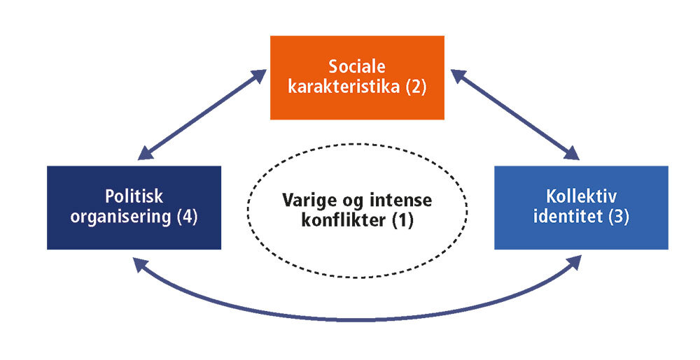
Hvad er en politisk skillelinje?
Lipset og Rokkan opstillede tre kriterier for, hvornår man kan tale om en politisk skillelinje:
  Sociale karakteristika f.eks. Ift. beskæftigelse, uddannelse, religion og etnicitet, som danner sociale skel mellem borgerne.
  Kollektive identitet
  Organisatoriske udtryk i form af partier eller interesseorganisationer

Slide 3
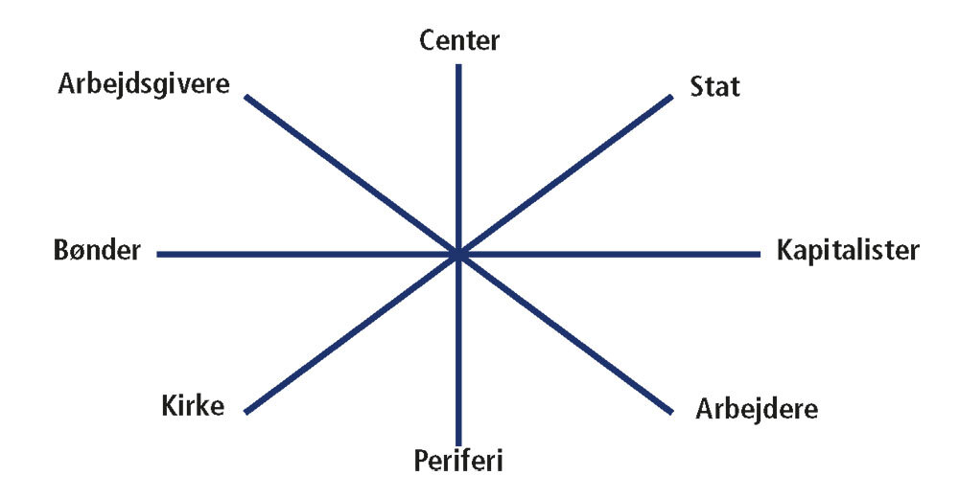
Politiske skillelinjer i det traditionelle og moderne samfund
To hovedtyper af traditionelle modsætninger:
  Kulturelle og værdimæssige modsætninger, som hang sammen med opbygningen af de moderne nationalstater.
  Økonomisk konflikt mellem arbejdsgiver og arbejder (samt mellem land og by), som voksede frem på grund af den industrielle revolution

Slide 4
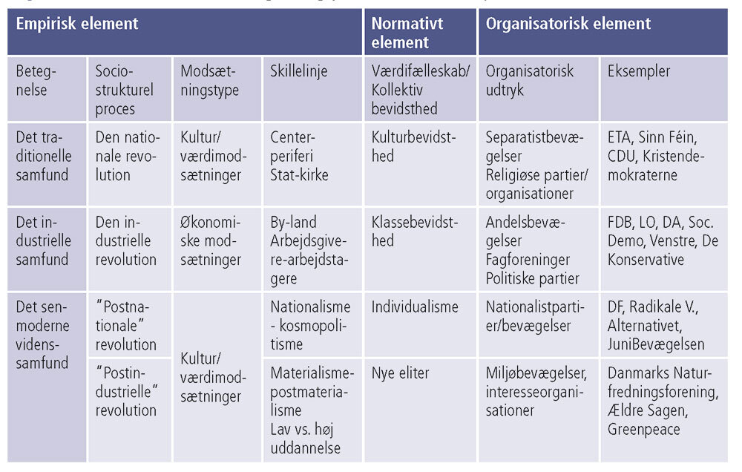
Samfundsudviklingen og politiske skillelinjer

Slide 5
Undersøgelsesopgave
Gruppearbejde: Hver gruppe tildeles et parti i det danske Folketing. Opgaven lyder: undersøg jeres partis program mv. Hvilke skillelinjer (brug figur 3.4) synes jeres parti at have fokus på?
Fremlæggelse: grupperne deler sig nu ud, således at en repræsentant for hvert parti fremlægger for hinanden.
Efter hver person har fremlagt sit parti, diskuterer den store gruppe nu, hvor de centrale skillelinjer går mellem partierne i dag?

Slide 6
Læringsmål – kan du det?
Læringsmål: | Dine noter:
Vide hvad en politisk skillelinjer er Redegøre for centrale skillelinjer i det traditionelle og moderne samfund. Forklare hvorledes de politiske skillelinjer har udviklet sig over tid.

